Slide 1
第6章 软件项目的进度计划制订和团队组织

Slide 2
6.1 基本概念与工作流程
工作（任务）分解结构（WBS）
工作（任务）分解结构（Work Breakdown Structure）是指由一系列软件项目活动所组成的层次结构
WBS的目的是为进行团队组织，并进而为工作进度计划制订和成本估算与控制打下基础
WBS的任务分解可以生命周期的阶段/活动为准则，也可以软件项目的目标或功能属性为准则
WBS的分解层次数量不限，但每层数量一般尽量不超过七个单元，最底层元素（活动）可由个人或一个工作小组（一般至多为七人）来完成

Slide 3
表6.1 软件开发WBS任务表
阶段活动 | 计划与需求 | 概要设计 | 详细设计与编码 | 集成与测试
需求分析 | 需求调查与分析、需求描述与建模、需求确认 | 需求更新 | 需求更新 | 需求更新
概要设计 | 基本体系结构设计、原型概念、模型与方法思考、风险思考、设计计划制订 | 原型设计、模型与算法设计、风险分析 | 设计更新 | 设计更新
详细设计与编码 | 开发人员、组织与工具准备、开发计划制订 | 人员组织、工具准备、应用程序设计、文档设计 | 详细设计、编码与单元测试、完成文档 | 设计、编码更新
计划与测试 | 测试需求、测试计划、思考 | 测试计划草拟、测试工具准备 | 测试计划制订、测试工具获取 | 软件集成与测试
验证与确认 | 验证与确认需求、验证与确认工具准备 | 概要设计评审 | 详细设计评审 | 验收测试与评审
项目办公室职能 | 合同管理、项目组织计划、人员岗位考核体系制订 | 项目分级管理、状态监控、组织协调 | 项目分级管理、状态监控、组织协调 | 项目分级管理、状态监控、组织协调
配置管理与质量管理 | 配置管理与质量管理需求、配置管理与质量管理计划、质量保障体系制订 | 配置管理与质量管理设计、配置管理与质量管理工具 | 配置管理与质量管理实施、监控质量保障体系实施 | 配置管理与质量管理实施、监控、验收
手册完成 | 用户手册纲要、操作手册纲要 | 用户手册、操作手册起草，维护手册起草 | 用户手册、操作手册、维护手册修改 | 完成用户手册、操作手册、维护手册

Slide 4
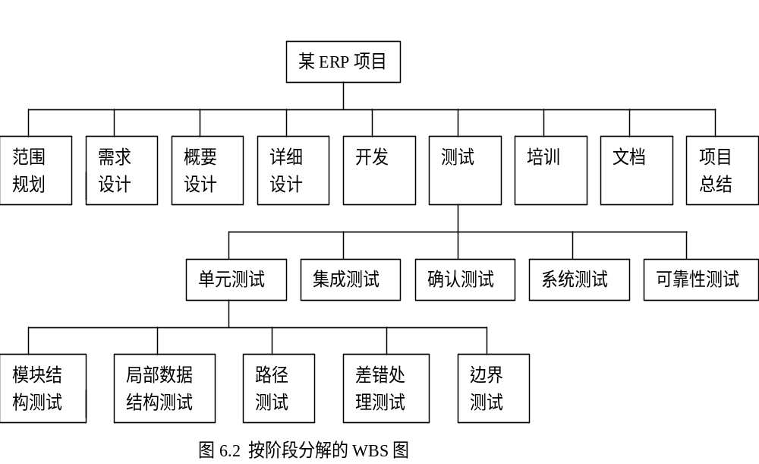

Slide 5
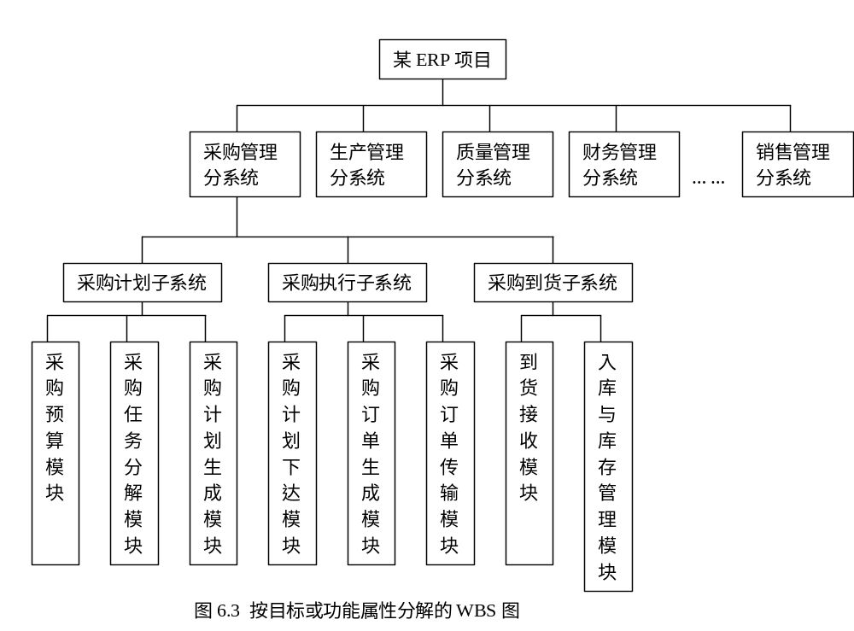

Slide 6
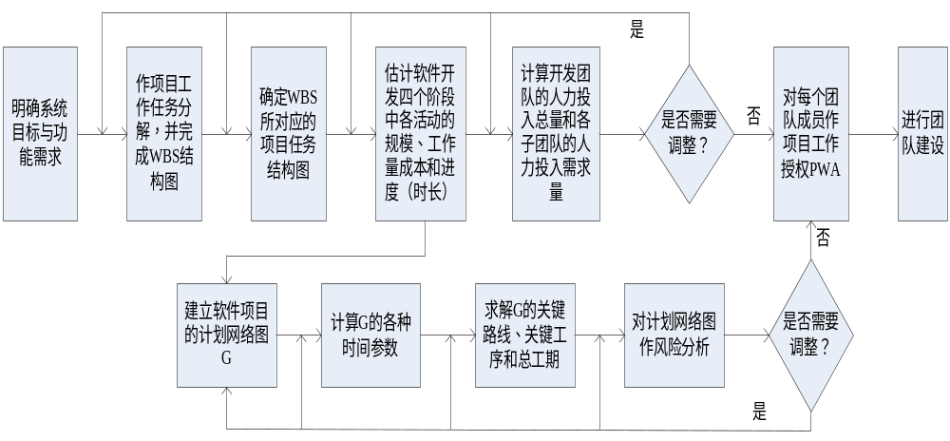
图6.10 进度计划与团队组织工作流程

Slide 7
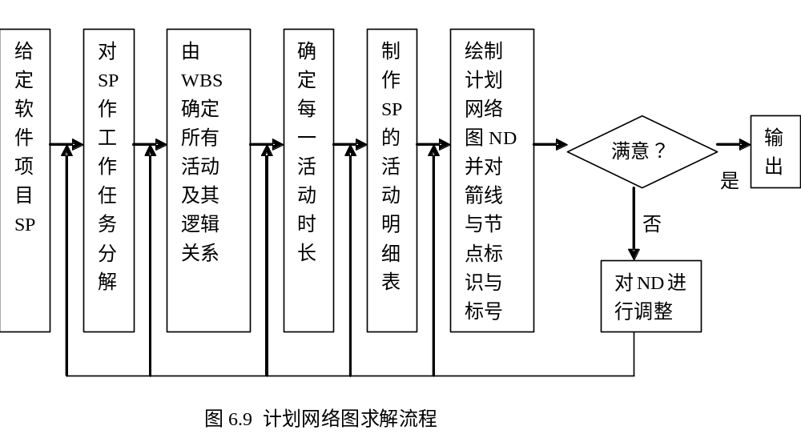

Slide 8
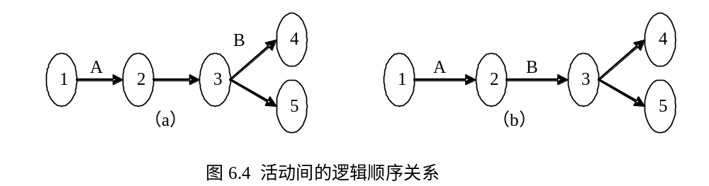
活动的逻辑顺序
若活动B的开始必须在活动A结束以后才能执行，则称B是A的后行活动，A是B的先行活动；若活动A结束后紧接着可以允许实施B活动，则称A是B的紧前活动，B是A的紧后活动。

Slide 9
活动逻辑顺序的确定准则
1.由客观规律与内部物质条件所决定
  刚性逻辑关系
2.由人的主观意志所决定
  软逻辑关系
3.依赖于外部环境或条件
  外部依赖关系
4.由里程碑（项目分阶段考评的时间点）决定

Slide 10
计划网络图
计划进度网络图（简称计划网络图）是由一系列结点和有向边（有边弧）组成的反映软件项目各活动（任务）执行内在逻辑关系的赋权有向图。
常用的计划网络图（统筹图）有节点法网络图（单代号网络图），箭线法网络图（双代号网络图）和条件箭线图法等
箭线法计划网络图是由一系列节点和箭线（有向弧）所构成的赋权有向图，此中箭线表述项目活动（任务），在统筹图中它又称为作业、工序等，每一箭线的始端和终端均有两个节点，分别表示该活动的开始事项和终止事项

Slide 11
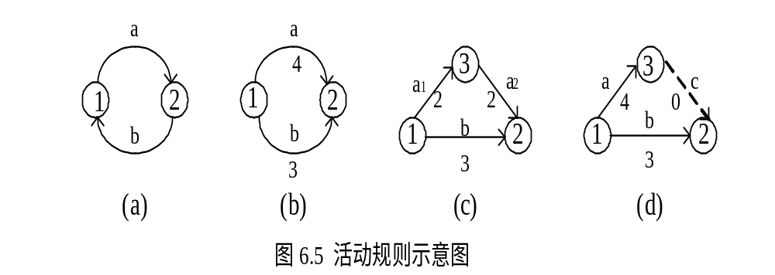
计划网络图的绘制准则
1.活动及其时间长度的图中表述
2.不允许出现回路
3.一对相邻结点间出现并行活动的处理
4.活动出现反复过程的处理
5.为加快工程进度，可人为交叉活动

Slide 12
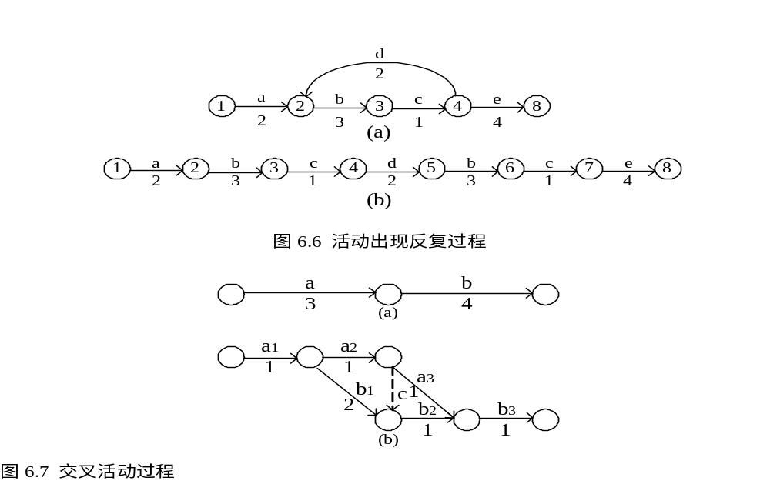
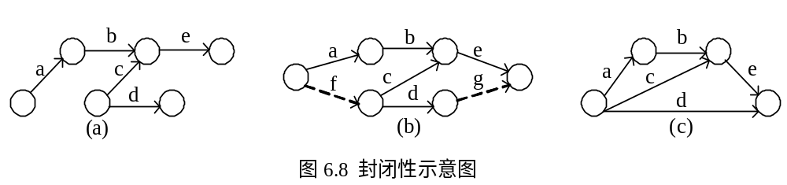

Slide 13
表6.1 活动明细表
编号 | 活动代号 | 活动内容 | 活动时长（单位：月） | 紧前活动
1 | a | 需求分析 | 60 | —
2 | b | 文档 | 45 | a
3 | c | 测试概要 | 10 | a
4 | d | 概要设计 | 20 | a
5 | e | 系统管理 | 40 | a
6 | f | 测试准备 | 18 | c
7 | g | 详细设计与编码Ⅰ | 30 | d
8 | h | 详细设计与编码Ⅱ | 15 | d、e
9 | i | 配置管理与质量保证 | 25 | g
10 | j | 系统集成与测试 | 35 | b、i、f、h

Slide 14
活动时长估计

Slide 15
6.2 进度计划的分析与求解
求得软件项目的时间计划网络图只是求解软件项目进度计划的第一步，作为项目管理人员，为了更好地对该软件项目的开发进程进行管理与控制，他们还需要解决如下五个问题：
（1）确定每个活动的开始时间和结束（完成）时间，且这样的活动开始时间与结束（完成）时间不应是硬性规定的，应允许其有一定的机动余地。
（2）在开发方已有的资源投入下求解该软件项目的交付日期（工期），或给定工期（投资方要求）条件下来安排各活动的开始时间和结束时间。
（3）为了完成工期T_{d}目标，在整个软件项目开发过程中哪些活动是关键的？此中所谓关键活动是指由于这些活动完成的耽误或更改，将直接影响项目工期目标完成。
（4）由于开发过程中各相关活动是延续进行的，因此前一活动的耽误必将影响紧后活动的完成，从而构成了一条关键线路。显然关键线路及其中的每一关键活动是项目管理人员管理与控制的重点。
（5）对于给定的工期目标T_{d}，在已有项目各活动时长的条件下能否顺利完成的风险分析。

Slide 16
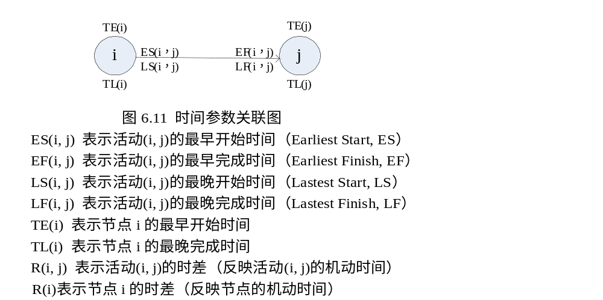

Slide 17
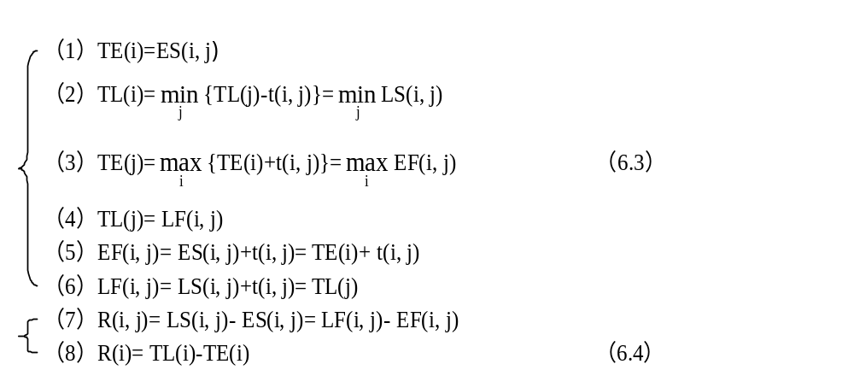
各时间参数的相互关系

Slide 18
关键路线特性

Slide 19
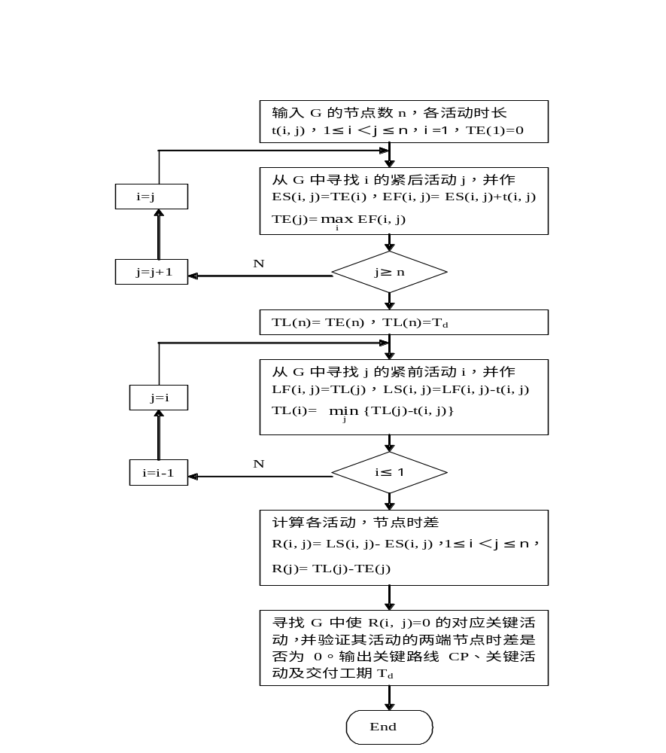
关键路线求解

Slide 20
标号算法

Slide 21
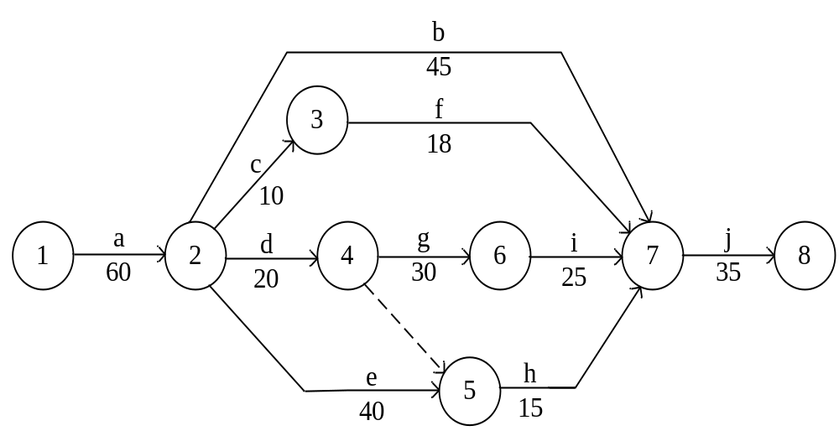
例6.1 已知某软件项目经工作任务分解后，得到活动明细表如表6.1。
（1）绘出表6.1对应的计划网络图G
（2）求解计划网络图G的关键路线CP和关键活动，并给出在给定活动明细表6.1状况下的软件项目交付工期T_{d}
图6.13 计算网络图

Slide 22
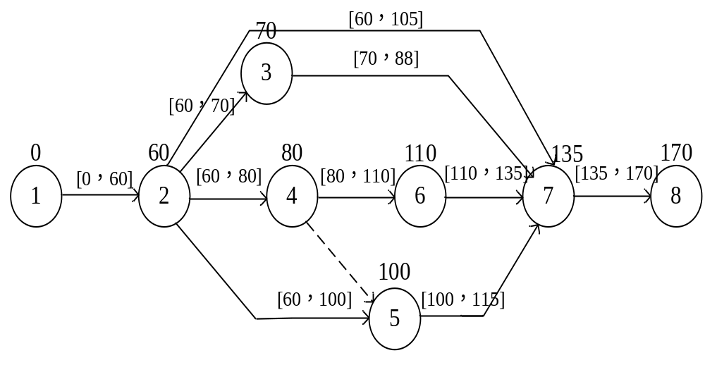
图6.14 正向计算过程

Slide 23
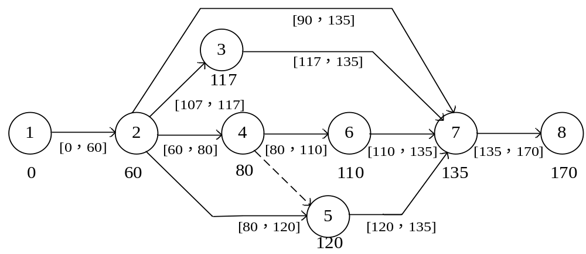
图6.15 逆向计算过程

Slide 24
表6.2 活动时间参数表
活动 | ES | LS | EF | LF | R(i, j) | 关键活动
a | 0 | 0 | 60 | 60 | 0 | √
b | 60 | 90 | 105 | 135 | 30 | ×
c | 60 | 107 | 70 | 117 | 47 | ×
d | 60 | 60 | 80 | 80 | 0 | √
e | 60 | 80 | 100 | 120 | 20 | ×
f | 70 | 117 | 88 | 135 | 47 | ×
g | 80 | 80 | 110 | 110 | 0 | √
h | 100 | 120 | 115 | 135 | 20 | ×
i | 110 | 110 | 135 | 135 | 0 | √
j | 135 | 135 | 170 | 170 | 0 | √

Slide 25
表6.3 节点时间参数
节点i | TE(i) | TL(i) | R(i) | 关键活动端点
1 | 0 | 0 | 0 | √
2 | 60 | 60 | 0 | √
3 | 70 | 117 | 47 | ×
4 | 80 | 80 | 0 | √
5 | 100 | 120 | 20 | ×
6 | 110 | 110 | 0 | √
7 | 135 | 135 | 0 | √
8 | 170 | 170 | 0 | √

Slide 26
表6.4 项目进度计划方案
序号 | 活动i | 功能、性能、要求 | ES(i) | EF(i) | LS(i) | LF(i) | 负责人
1 | a | …… | …… | …… | …… | …… | 张三
2 | b |  |  |  |  |  | 李四
3 | c | …… | …… | …… | …… | …… | ……
…… | …… |  |  |  |  |  | ……
n | k | …… | …… | …… | …… | …… | ……

Slide 27
大、中型软件项目总工期的概率特性

Slide 28
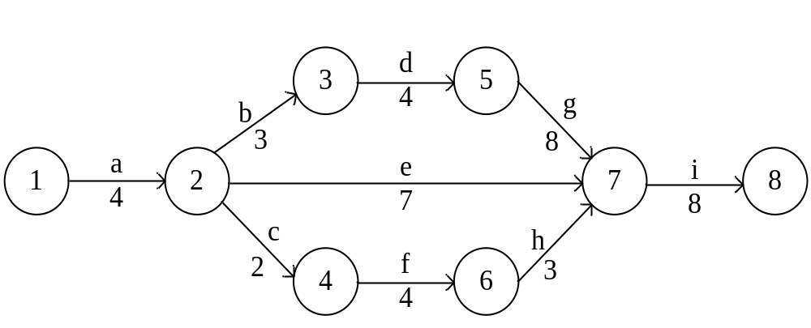
图6.16 例6.2计划网络图

Slide 29
表6.5 某软件项目活动明细表 单位：月
活动代号 | a_{ij} | m_{ij} | b_{ij} | μ_{ij} | σ_{ij}² | 紧后活动 | 关键活动
a | 3 | 4 | 5 | 4 | 1/9 | b，c，e | √
b | 2 | 3 | 4 | 3 | 1/9 | d | √
c | 1 | 2 | 3 | 2 | — | f | ×
d | 2 | 4 | 6 | 4 | 4/9 | g | √
e | 3 | 7 | 11 | 7 | — | i | ×
f | 3 | 4 | 5 | 4 | — | h | ×
g | 6 | 7 | 14 | 8 | 16/9 | i | √
h | 2 | 3 | 4 | 3 | — | i | ×
i | 6 | 7 | 14 | 8 | 16/9 | — | √

Slide 31
总工期T_{d}的两个特性

Slide 32
计划难度系数

Slide 34
表6.6 计划难度系数表
T₀ | 23 | 25 | 27 | 29 | 31
δ₀ | -3.892 | -1.946 | 0 | 1.946 | 3.892
δ₀所属的区间 | Δ₂ | Δ₂ | Δ₃ | Δ₄ | Δ₄

Slide 35
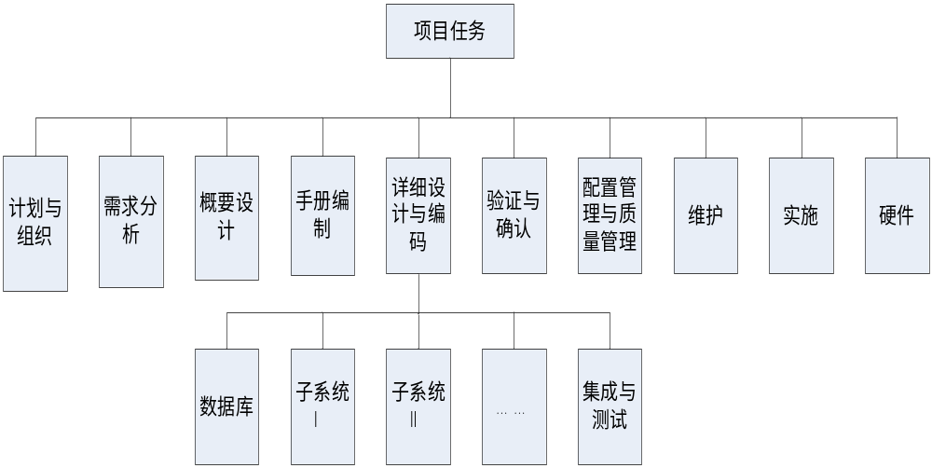
6.3.2 开发团队的生成与组织
中、小软件项目开发任务结构
图6.18 项目团队任务结构

Slide 36
中大软件项目阶段任务细分
表6.7 阶段任务细分表
阶段 活动 | Ⅰ | Ⅱ | Ⅲ | Ⅳ
1、需求分析与更新 | √ | √ | √ | √
2、计划组织与控制 | √ | √ | √ | √
3、概要设计 |  | √
4、详细设计与编码 | √ | √ | √ | √
5、验证与确认 |  | √ | √ | √
6、手册编制 |  | √ | √ | √
7、配置管理与质量保障 |  |  | √ | √
8、硬件 |  |  | √ | √

Slide 37
各阶段活动的全职人员数确定原则
（1）应尽量使FSP_{ij}为整数，其不足之处可由同一阶段的其他活动全职人员数合并。
（2）软件程序规模较大时，编程或测试阶段可将程序员再分成若干个小组，为管理有效起见，每个团队小组不宜超过7人。
（3）在安排各团队小组的人员配置时，应尽量使投入的每个全职人员在完成任务时在时间上具有连续性，不宜将人员频繁地调动更换工作任务。

Slide 38
表6.8 各阶段活动人数
阶段
活动
Ⅰ
Ⅱ
Ⅲ
Ⅳ
1、需求分析与更新
7
2
7
3
2、计划组织与控制
3
2
7
4
3、概要设计
12
4、详细设计与编码
2
3
26
12
5、验证与确认
2
6
14
6、手册编制
2
3
3
7、配置管理与质量保障
4
5
8、硬件
1
3
共计
12
23
54
44

Slide 39
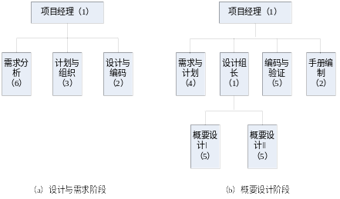
图6.19 项目团队组织结构图

Slide 40
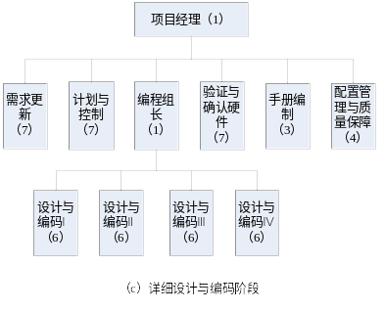
图6.19 项目团队组织结构图

Slide 41
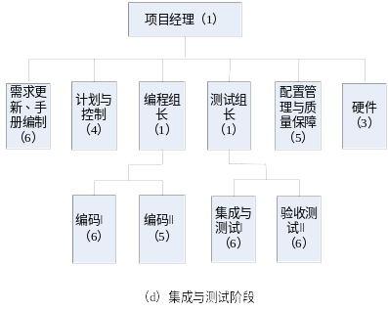
图6.19 项目团队组织结构图

